Slide 1
Аккумуляторы для крупномасштабного хранения энергии. Проточные аккумуляторы
Галеева А.К.

Slide 2
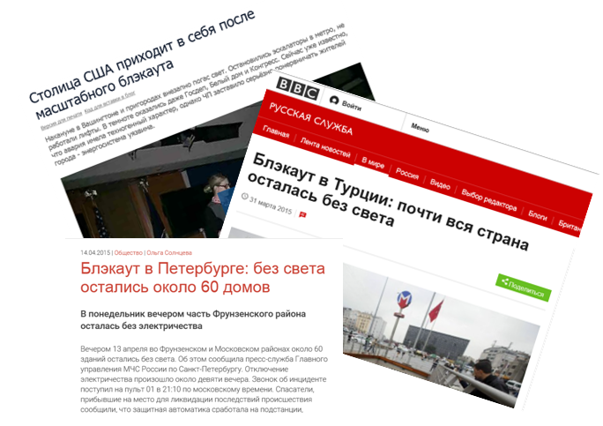
Проблема стабильности энергообеспечения

Slide 3
Жидкометаллические аккумуляторы

Slide 4
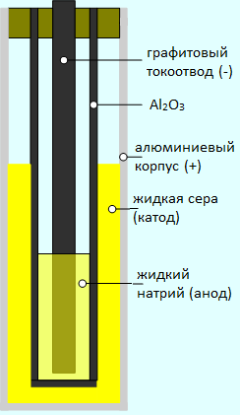
Натрий-серный аккумулятор
Схема
Электрохимическая ячейка
(–) Na | β-Al₂O₃ | S (+)
Анод:
расплав натрия (t_{пл} = 98 °С)
Катод:
расплав серы (t_{пл} = 115 °С)
Керамический сепаратор = твердый электролит:
бета-глинозем (t_{пл} = 2072 °С)
Рабочая температура t = 300-400 °С

Slide 5
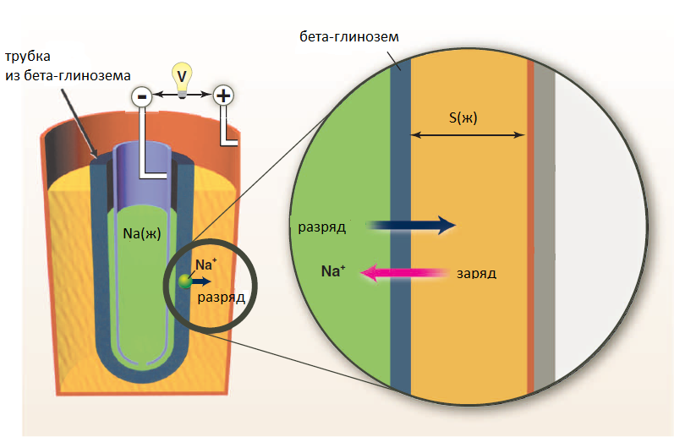
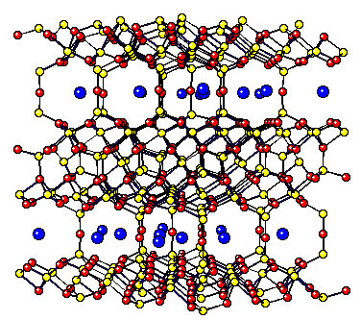
Ионный перенос через твердый электролит
11 Al₂O₃ - x Na₂O (x = 1.0 - 1.6)
Al
O
Na
http://iopscience.iop.org/0953-8984/6/7/005/pdf/0953-8984_6_7_005.pdf

Slide 6

Электродные процессы
(–) Na (ж) = Na⁺ (сепаратор) + e–
(+) 2Na⁺ (сепаратор) + 5S (ж) + 2e– = Na₂S₅ (ж)
Первоначальная токообразующая реакция:
2Na(ж) + 5S(ж) = Na₂S₅(ж)
Напряжение 2.08 В

Slide 7
Дополнительная токообразующая реакция
После формирования Na₂S₃ разряд аккумулятора следует прекратить,
так как если будут сформированы Na₂S₂ и Na₂S, они могут кристаллизоваться,
что нарушит работу устройства.

Slide 8
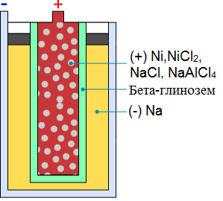
Аккумулятор ZEBRA
(ZEolite Battery Research Africa)
Устройство
Электрохимическая ячейка
(–) Na | β-Al₂O₃ | NaAlCl₄, NiCl₂, NaCl, Ni (+)
Анод:
расплав натрия
Катод:
смесь порошка никеля, хлоридов, алюминиевой пудры и расплавленного хлороалюмината
Сепаратор = твердый электролит:
бета-глинозем
t = 250 °С

Slide 9
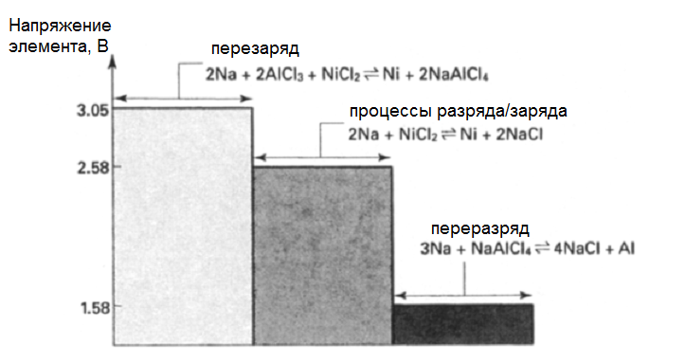
Рабочее напряжение и процессы

Slide 10
Жидкометаллический магний-сурьмяной аккумулятор
Видео
http://www.ted.com/talks/donald_sadoway_the_missing_link_to_renewable_energy?language=ru

Slide 11
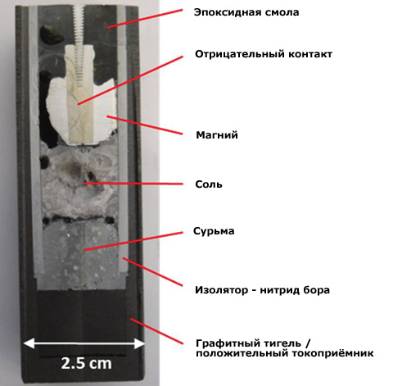
Жидкометаллический магний-сурьмяной аккумулятор: опытный образец
t_{пл} = 396 °C
соли MgCl₂−KCl−NaCl (50:30:20 мол %), t_{пл} = 396 °C
t_{пл} = 396 °C
Рабочая температура устройства – 700 °С
dx.doi.org/10.1021/ja209759s | J. Am. Chem.Soc. 2012, 134, 1895−1897

Slide 12
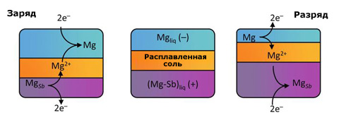
Жидкометаллический магний-сурьмяной аккумулятор: процессы
http://pubs.acs.org/doi/abs/10.1021/ja209759s

Slide 13
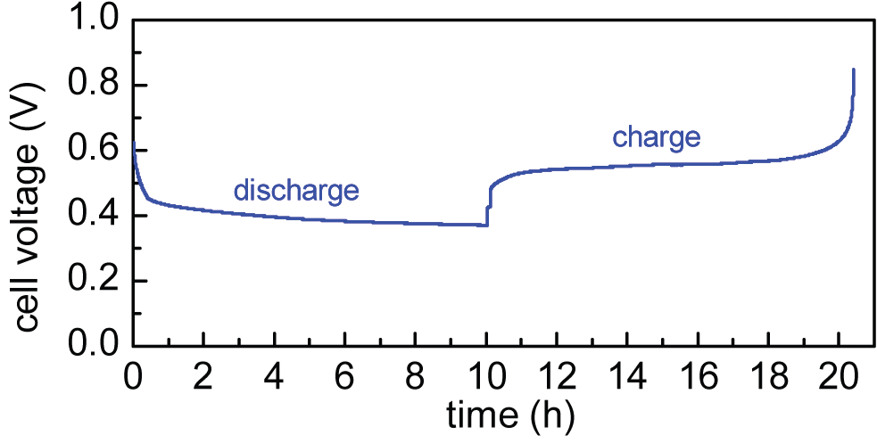
Жидкометаллический магний-сурьмяной аккумулятор: процессы

Slide 14
Проточные аккумуляторы

Slide 15
Проточный аккумулятор
это электрохимическое устройство, которое преобразует химическую энергию электрохимически активных веществ непосредственно в электрическую энергию, подобно обычному аккумулятору.
Электрохимически активные вещества в проточном аккумуляторе хранятся, в основном, вне устройства и вводятся в него с электролитом только во время работы

Slide 16
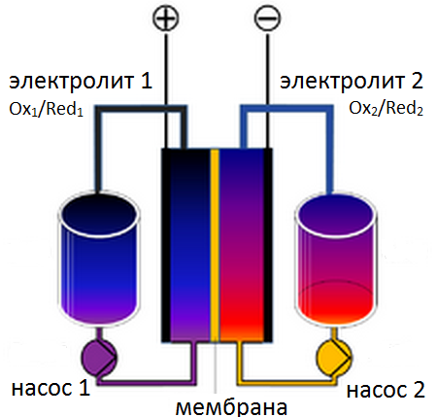
Проточный аккумулятор
Процессы
разряда →
и заряда ←
Схема
(-) Red₂ – ne ↔ Ox₂
(+) Ox₁ + ne ↔ Red₁
Токообразующая реакция
Ox₁ + Red₂ ↔ Red₁ + Ox₂

Slide 17
Типы проточных аккумуляторов
Редокс-аккумулятор
Гибридный аккумулятор
система, в которой все электрохимически активные вещества растворены в жидком электролите
система, в которой один или более электроактивных компонентов хранятся внутри устройства

Slide 18
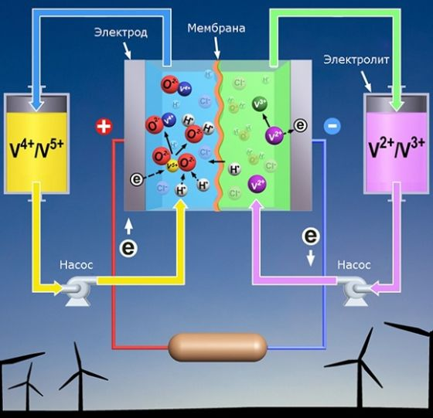
Схема редокс-аккумулятора
Ванадиевая редокс-батарея – наиболее распространенный тип перезаряжаемой проточной
батареи, которая использует ионы ванадия в различных степенях
окисления для хранения химической энергии
http://tech-24.ru/img/03-2014/redoks_akkumuljator.jpg

Slide 19
Ванадиевый редокс-аккумулятор: процессы

Slide 20
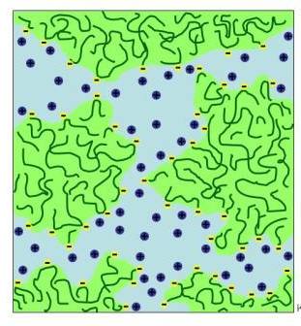
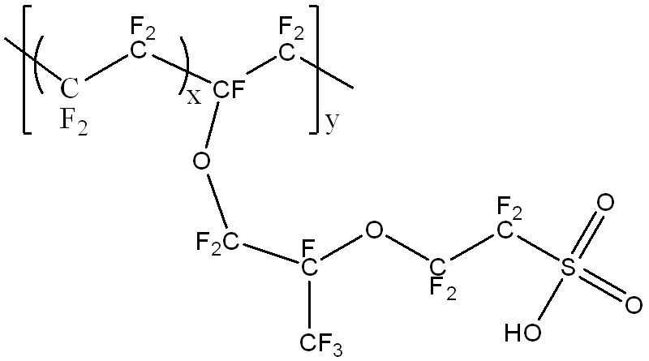
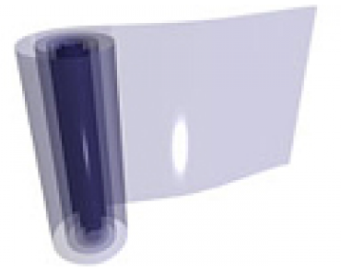
Ионообменная мембрана - твердополимерный электролит

Slide 21
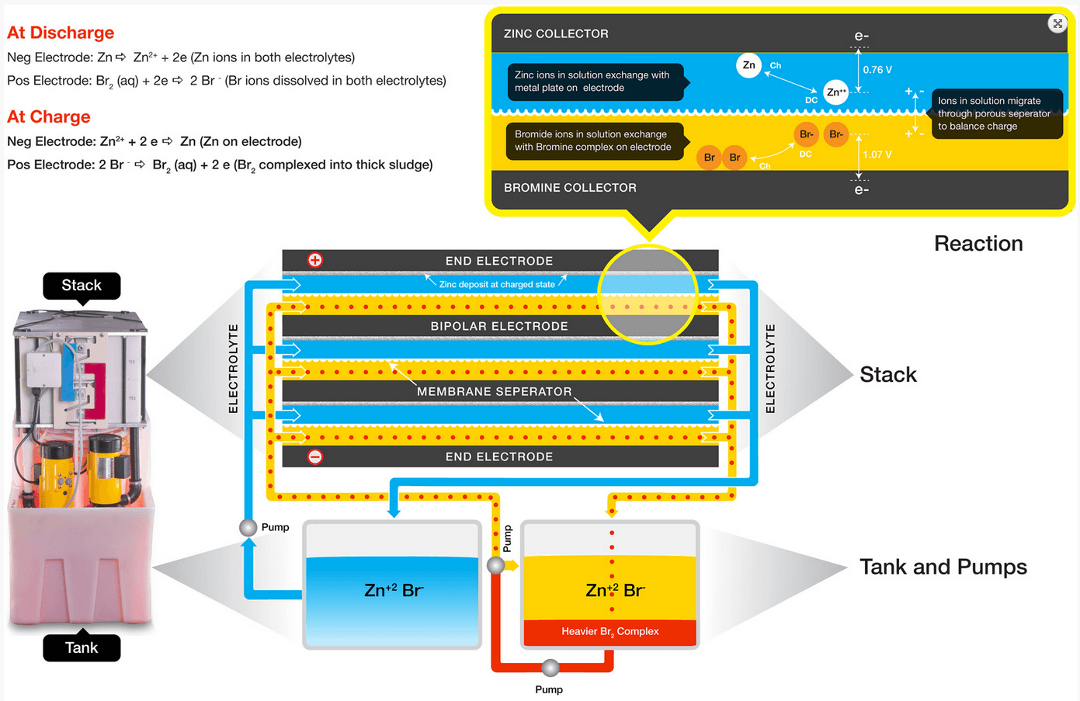
Гибридный проточный аккумулятор система цинк-бром

Slide 22
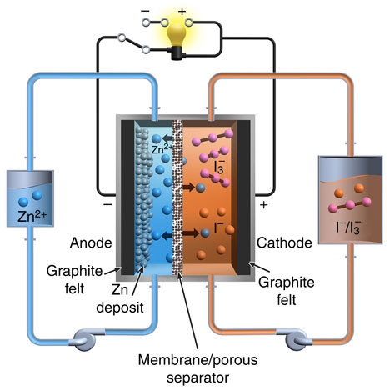
Гибридный проточный аккумулятор система цинк-иод

Slide 23
Задание
I. Рассчитайте стандартное напряжение ванадиевого редокc-аккумулятора
II. Запишите 1) уравнение токообразующей реакции и 2) уравнение Нернста:
а) для магний-сурьмяного жидкометаллического аккумулятора
б) для ванадиевого проточного редокс-аккумулятора

